Slide 1



Slide 2

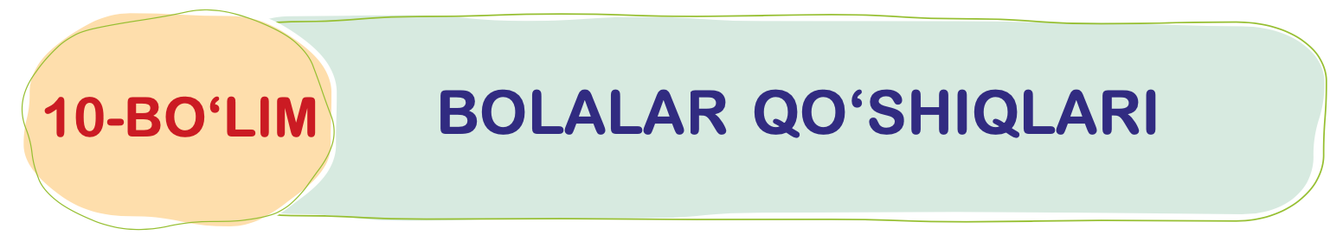


“Jo‘jalarim”
1-dars

Slide 3
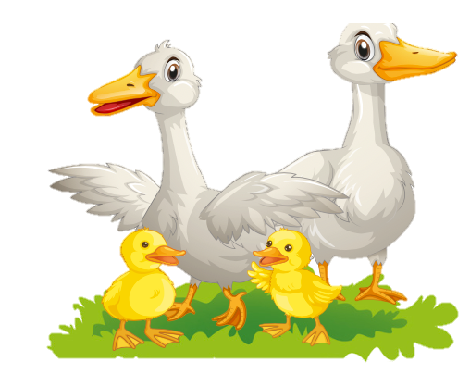
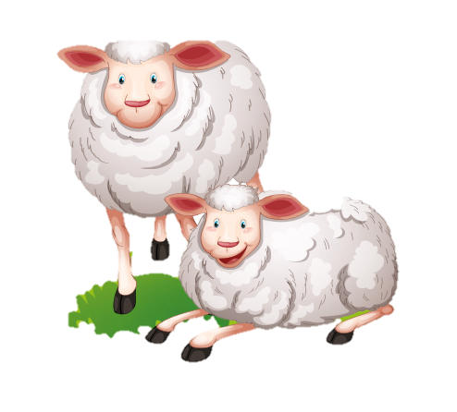
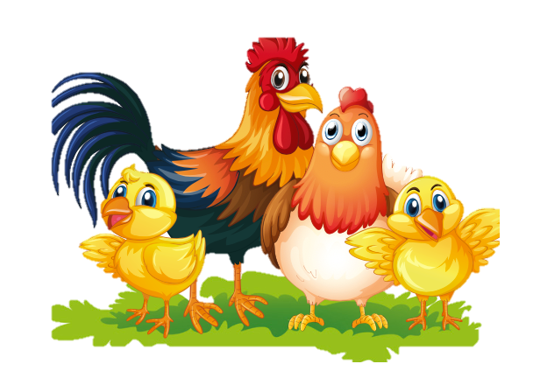
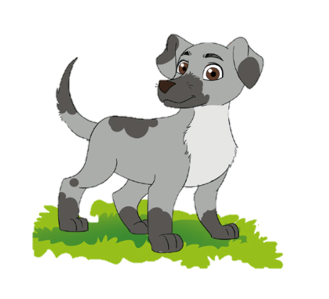
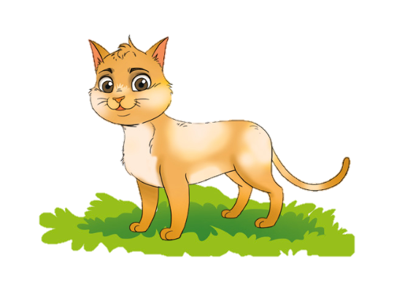
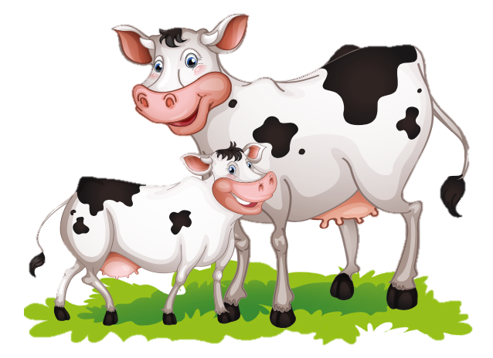
Rasmdagi hayvonlar qanday tovush chiqarishini ayting.

Slide 4
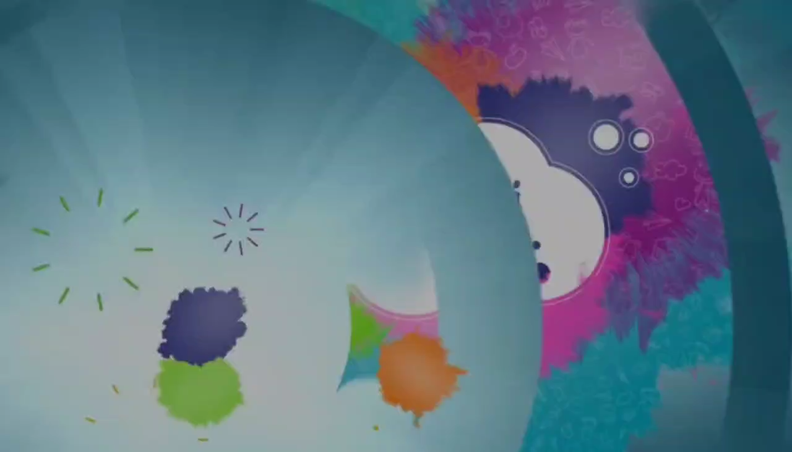

Slide 5

“Jo‘jalarim”

Slide 6
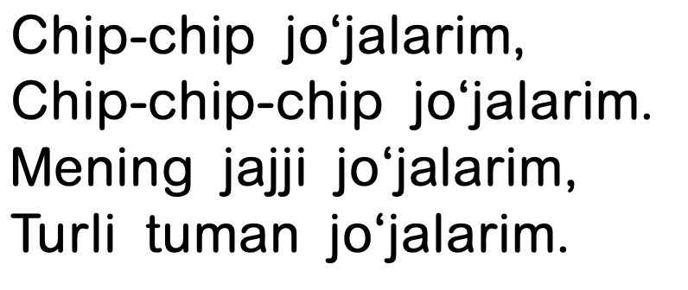
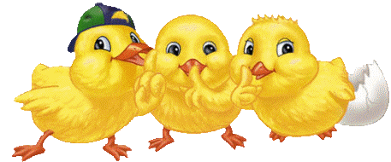

Slide 7
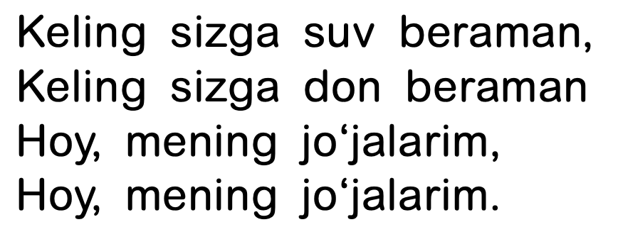
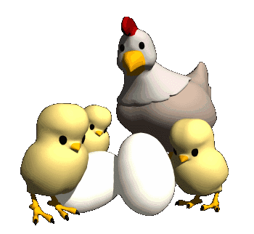
,
,
.

Slide 8
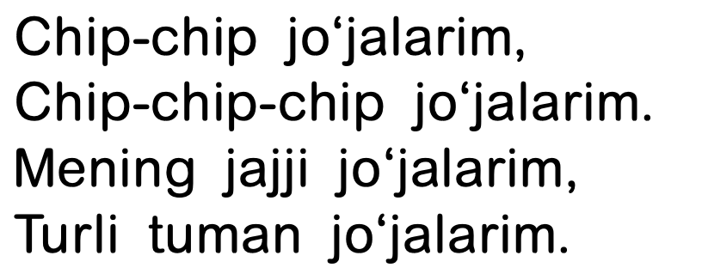

Slide 9

Qoshiq
jojalarim

Slide 10
Rasmdagi hayvonlar qanday tovush chiqarishini ayting.

Slide 11

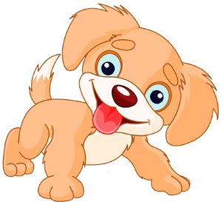
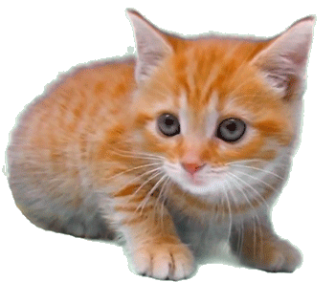
it – vov-vov
mushuk – miyov-miyov
qo‘y – ba-ba
sigir – mo‘- mo‘

Slide 12
Mustaqil topshiriq
1. Jo‘jalarning chiqaradigan ovozini yozuvda qanday ifodalar ekanmiz?
2. Tovuqlarning chiqaradigan ovozini ham yozuvda ifodalab ko‘ring-chi.
3. Kuchuk va mushukning chiqaradigan tovushini qanday yozamiz?
4. Yana qanday hayvonlarni bilasiz, ularning chiqaradigan tovushini yozib bering.

Slide 13


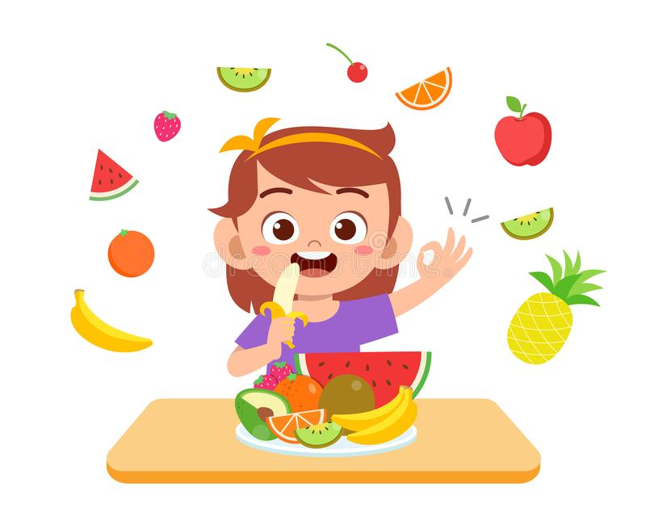
Nonushtada foydali mahsulotlarni yeng.

